Slide 1
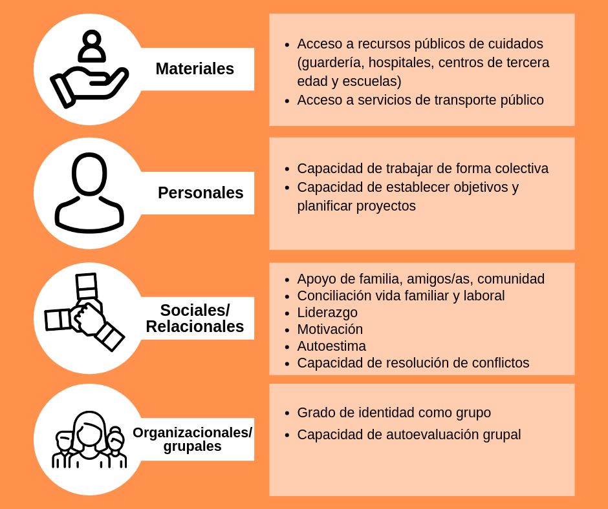
Estas son algunas preguntas para ayudaros a pensar cuales son los recursos que necesitáis para iniciar vuestra actividad:
¿Qué recursos clave requiere el proceso de creación y comercialización de nuestra propuesta de valor?
¿Qué recursos son necesarios para ejecutar tus actividades clave? Permisos, financiación, herramientas…
¿A quién necesitas movilizar para que tu modelo de negocio funcione?
¿Qué grupos, personas, empresas u organizaciones necesitas involucrar en tu emprendimiento social?

